Slide 1

P04 - Segmentez des clients d'un site e-commerce
Anastasia Demidova
4 Mai 2022

Slide 2


Problématique
Ollist est une société brésilienne de vente au détail sur Internet. Elle veut mieux comprendre qui sont ses clients
Les données: plusieurs fichiers:
les commandes (temps et argent),
les clients (lieu, commentaires)
les achats (type, montant).

Slide 3
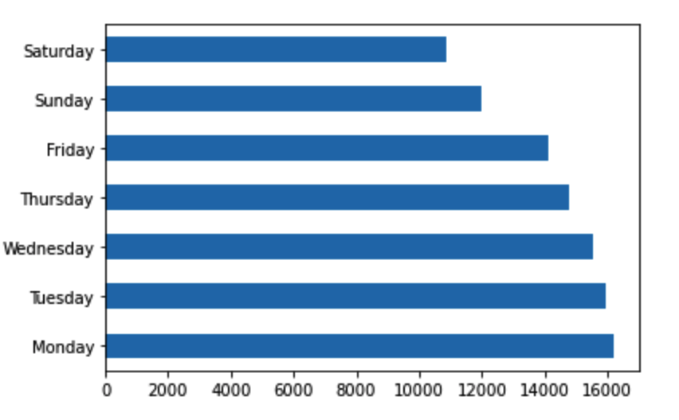
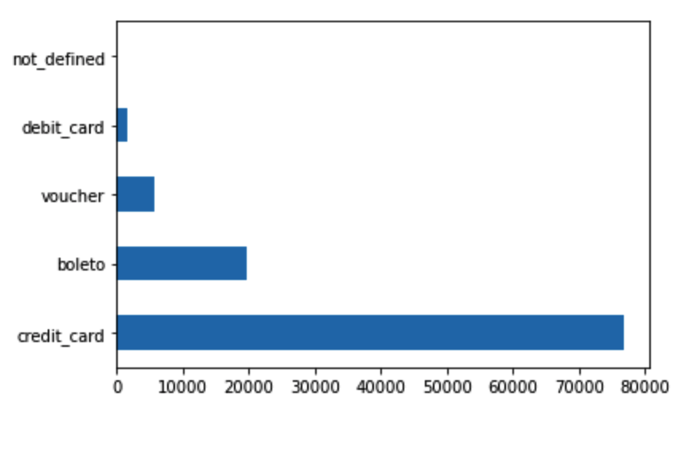
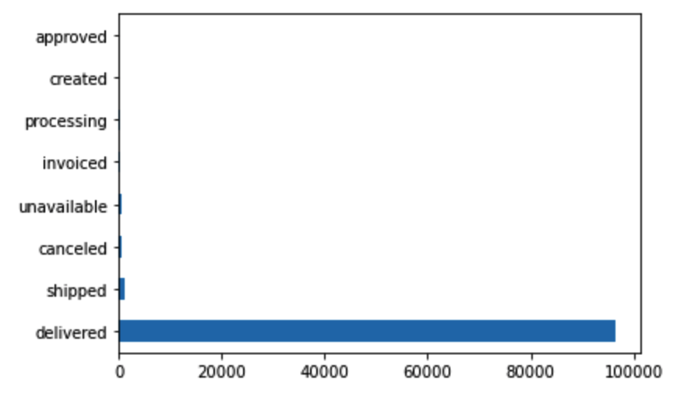
Analyse exploratoire
Filtre pour ‘delivered’

Slide 4
Méthodes non supervisées pour regrouper des clients
RFM (Recency. Money. Frequency)
Kmeans
CAH
DBCSAN

Slide 5
Méthodes non supervisées pour regrouper des clients
RFM (Recency. Money. Frequency)
Kmeans
CAH
DBCSAN
fusion des bases de données
Nettoyage des données
Suppression des duplicates
Elimination des valeurs aberrantes

Slide 6
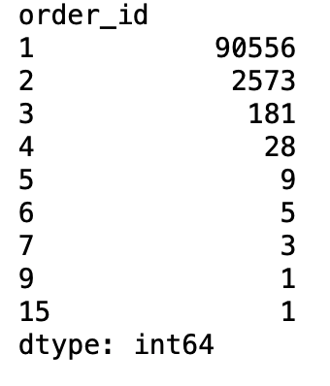
Segmentation RFM
Pour la segmentation RFM 3 variables doivent être créées :
Récence (temps écoulé depuis la dernière commande)
Fréquence (nombre de commandes pour une période donnée)
Montant (somme totale d'argent dépensée par un client)

Slide 7
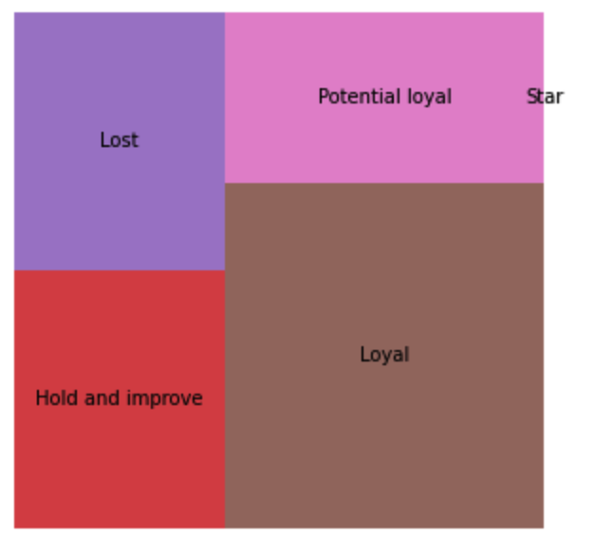
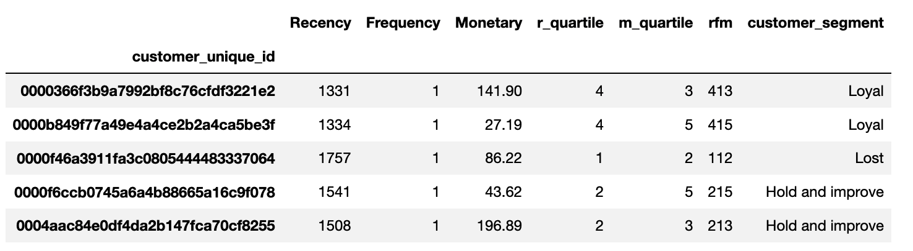
Segmentation RFM

Slide 8
Segmentation RFM
création de nouvelles variables pour améliorer la segmentation

Slide 9
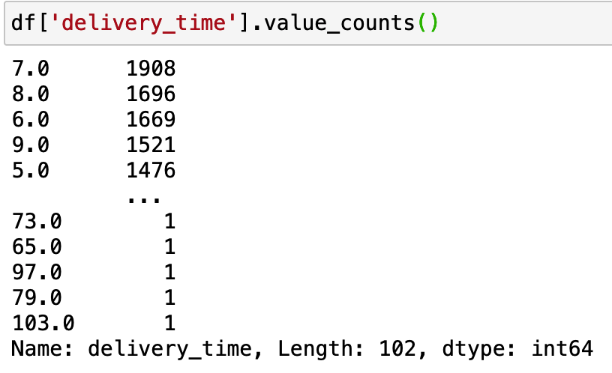
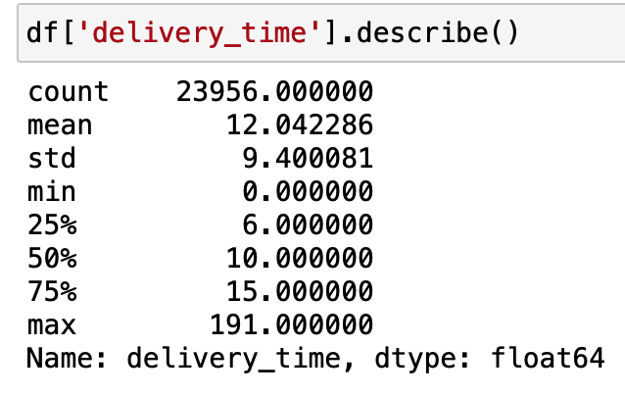
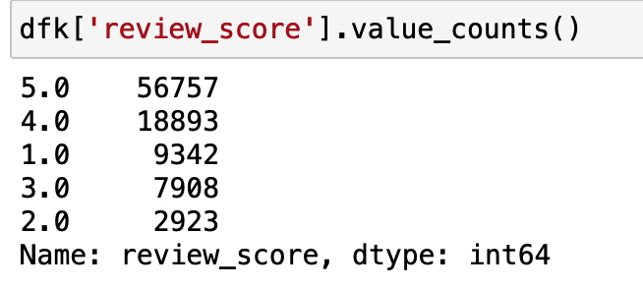
Création de nouvelles variables :
Délai de livraison et score d'évaluation

Slide 10
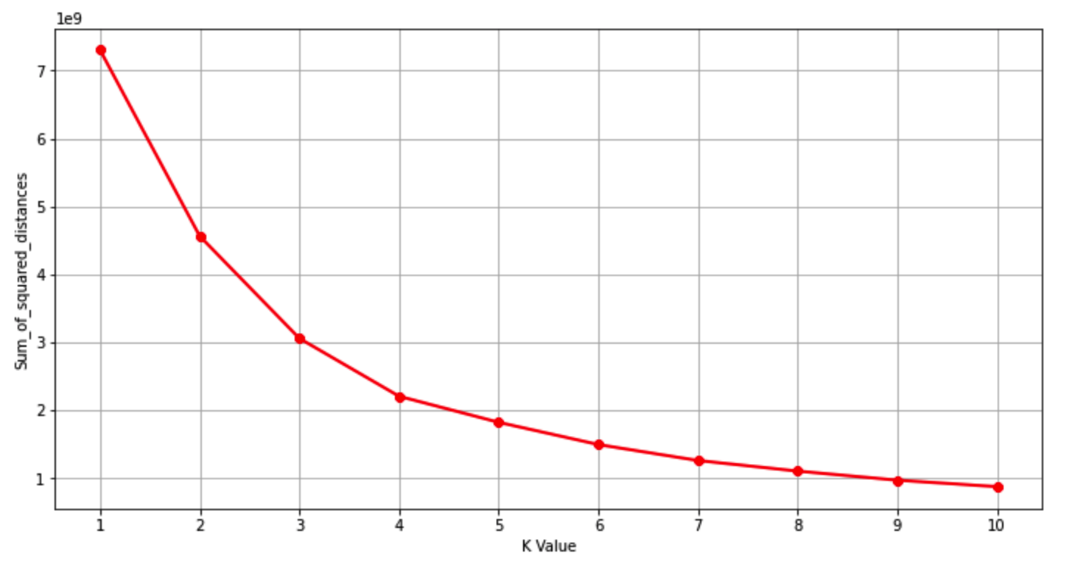
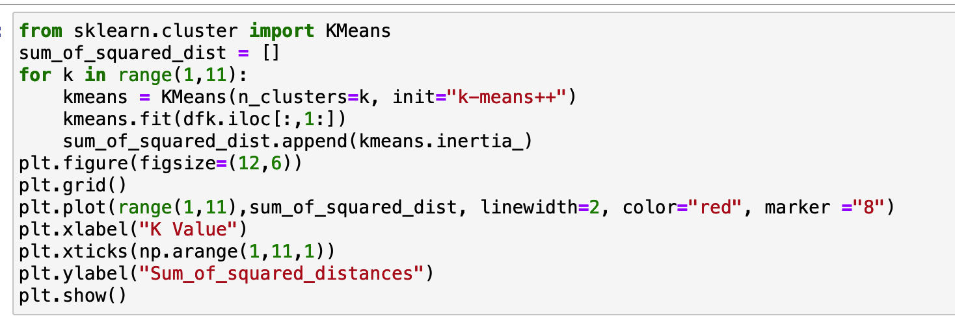
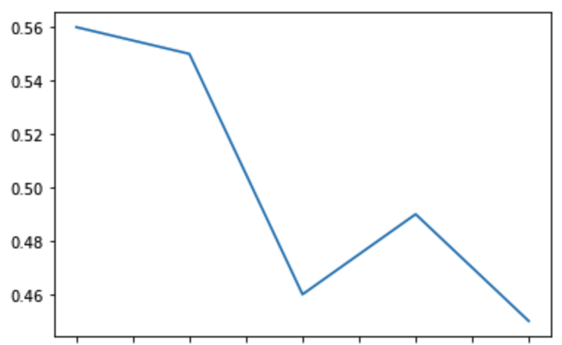
- K Means Clustering:
Trouver la meilleure valeur k
méthode du coude
silouette clustering
Utiliser la valeur k pour le clustering
N clusters: 2 3 4 5 6

Slide 11
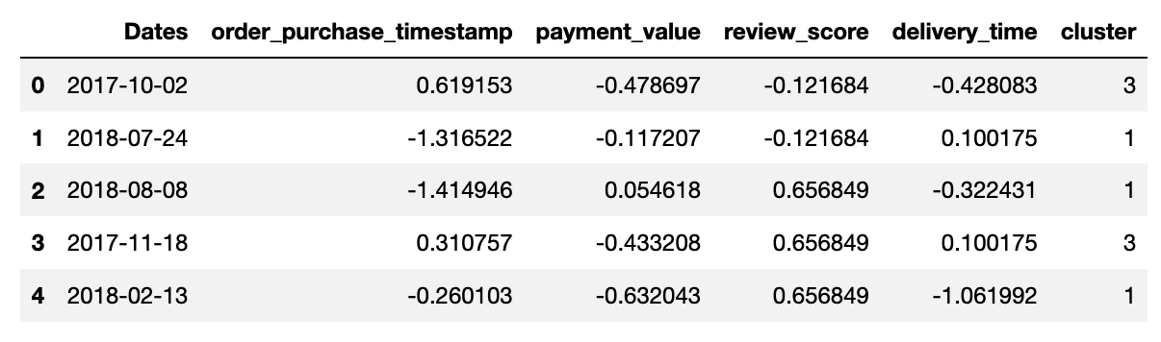
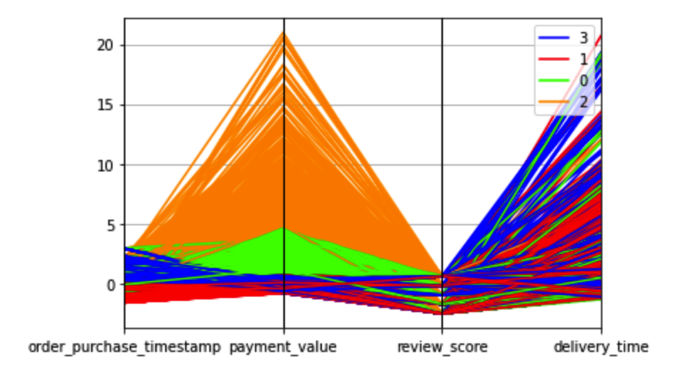
Description des clusters avec Parallel Plot
Base de données après le KMeans et la standardisation:
Principale différence entre les clusters - valeur de paiement et récence (order_purchase_timestamp)

Slide 12
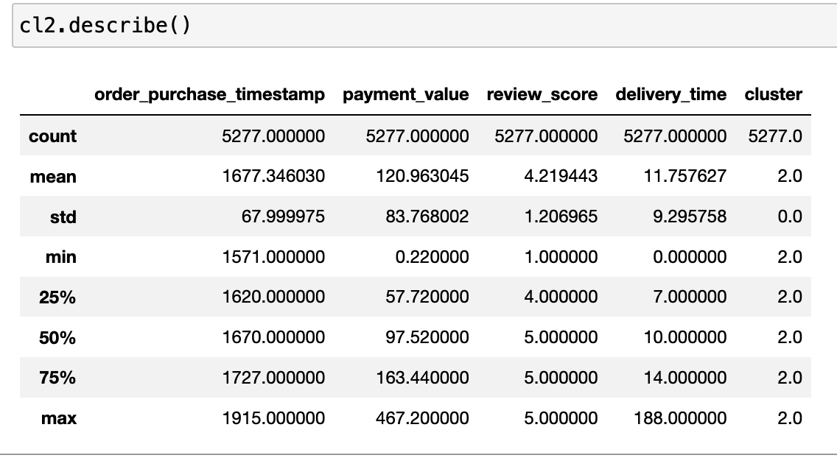
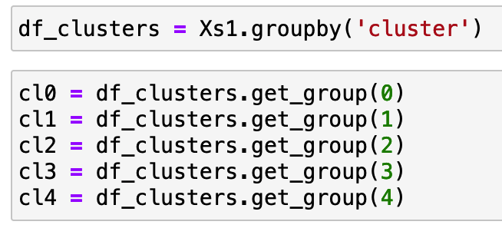
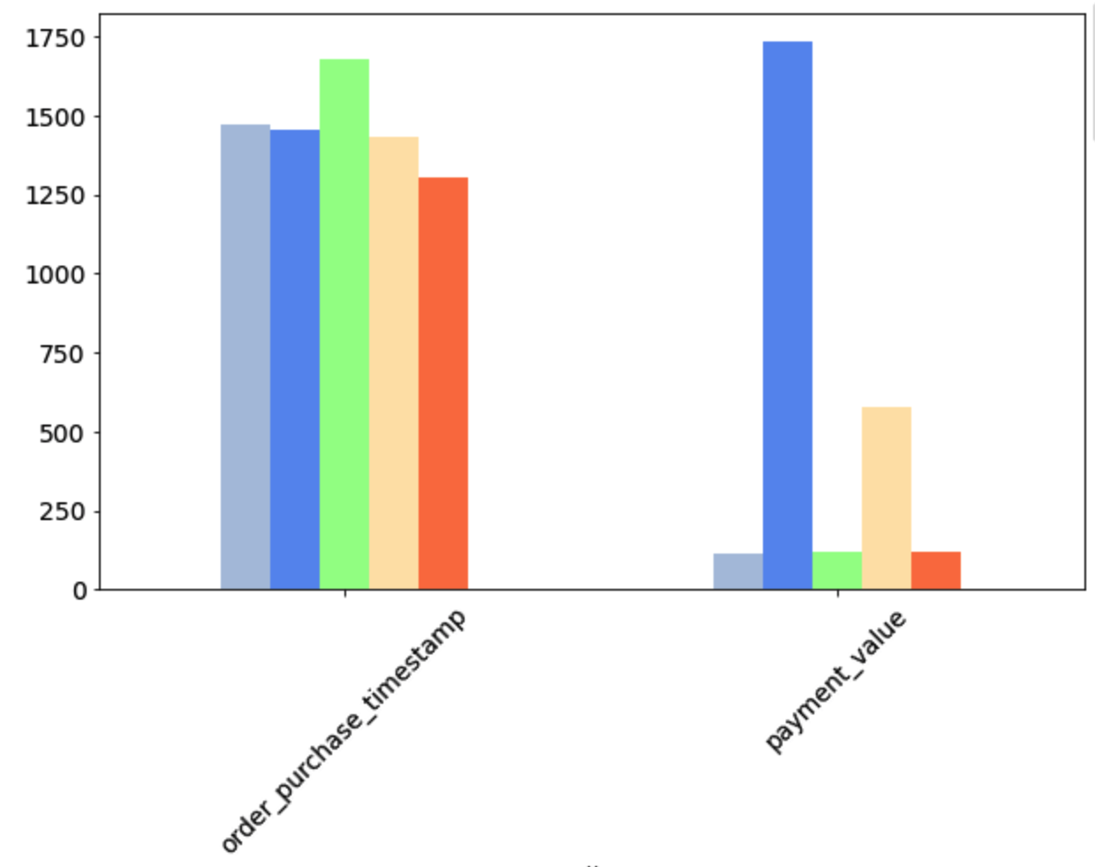
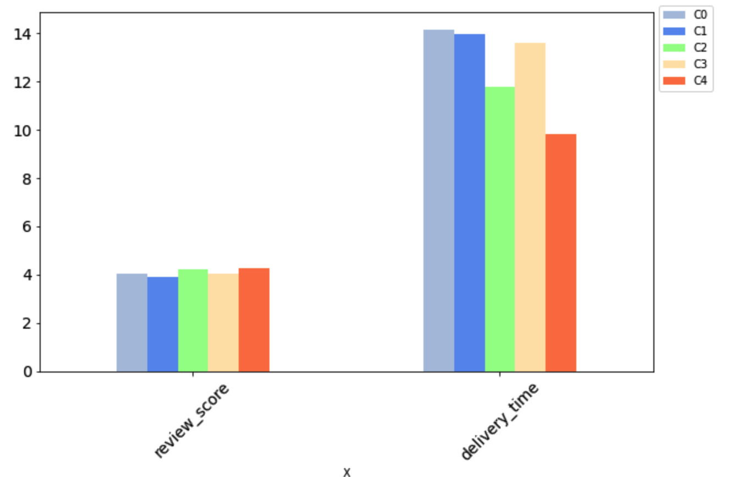
Description des clusters
Cluster #0 - proches de la perte, peu d'argent, vivent probablement dans des régions lointaines.
Cluster #1 - les personnes riches qui achètent assez souvent - les meilleurs clients
Cluster # 2 - ils aiment faire du shopping mais leurs revenus sont faibles
Cluster # 3 – moyen, ont de l'argent mais hésitent
Cluster # 4 - presque perdu, n'achète pas souvent, petite somme d’argent

Slide 13
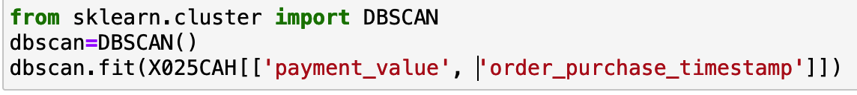
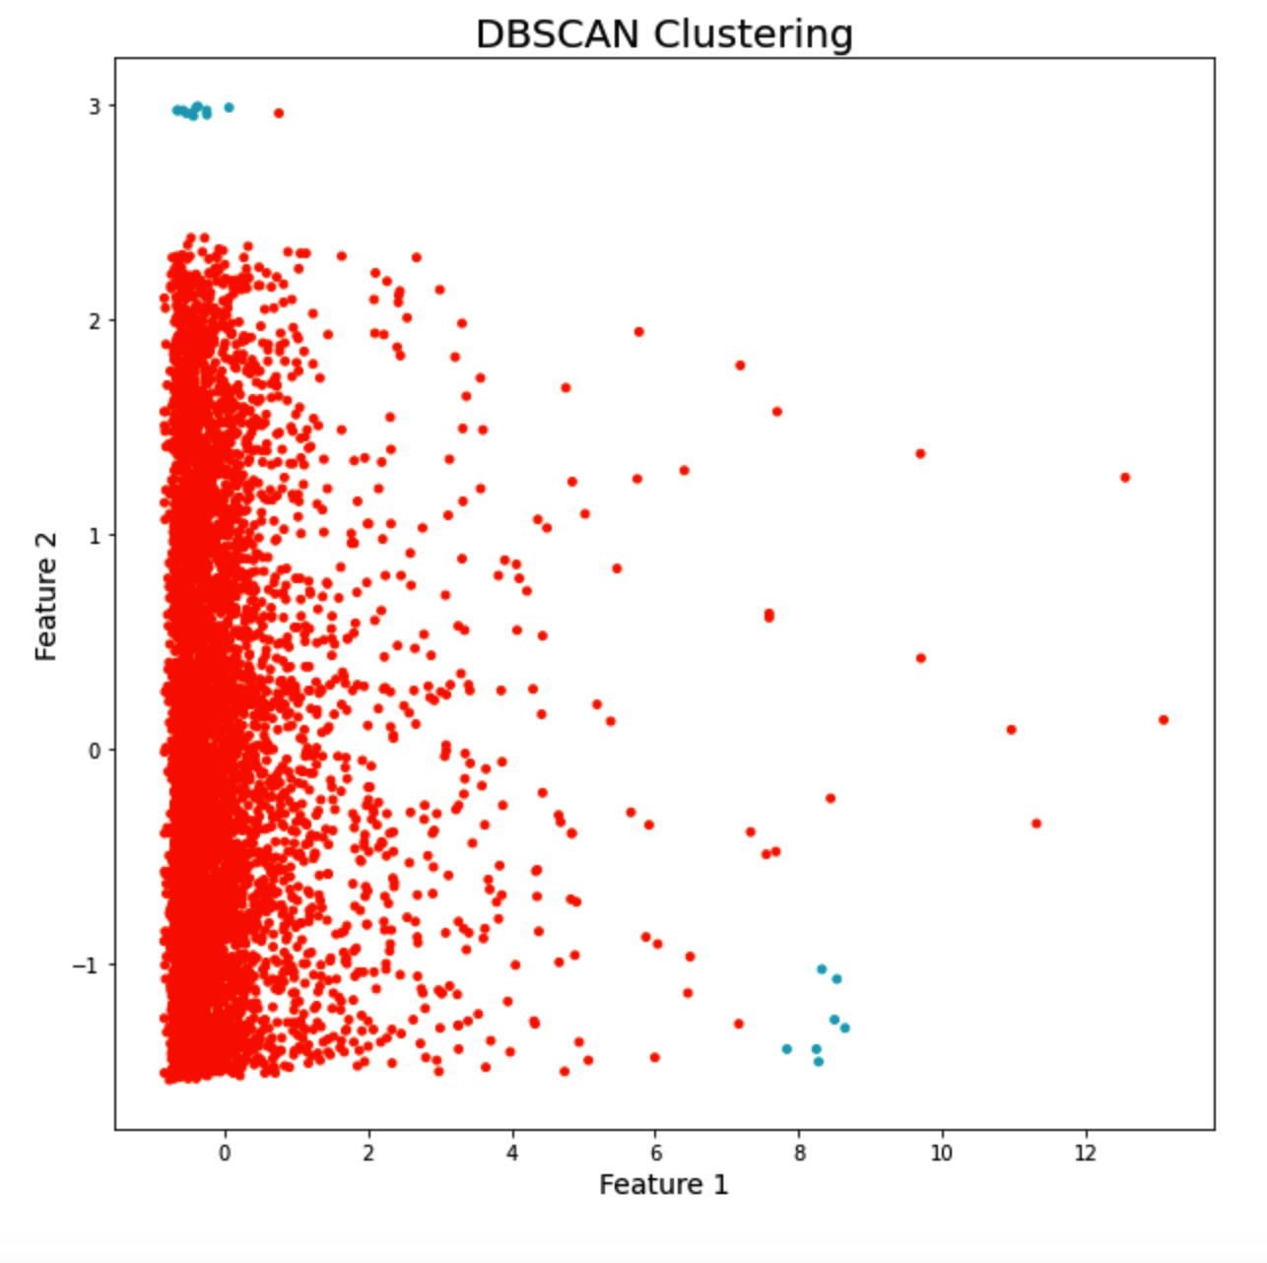
DBSCAN - clustering basé sur la densité
Par defaut:
Parameters:
Eps (default=0.5) La distance maximale entre deux échantillons pour que l'un soit considéré comme étant dans le voisinage de l'autre.
min_samples (default=5): Le nombre d'échantillons dans un voisinage pour qu'un point soit considéré comme un point central.

Slide 14
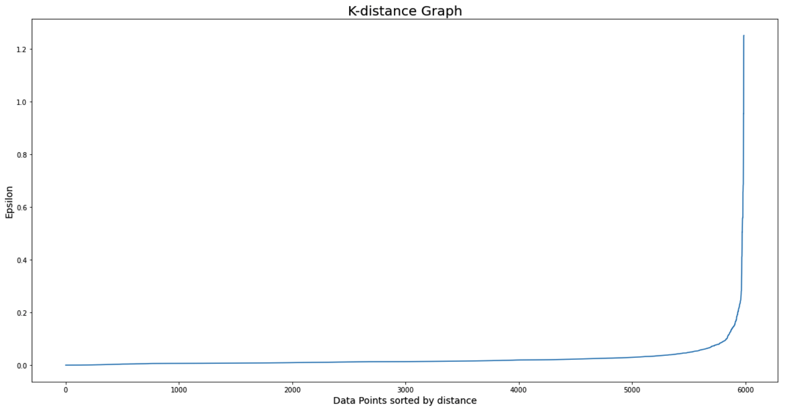
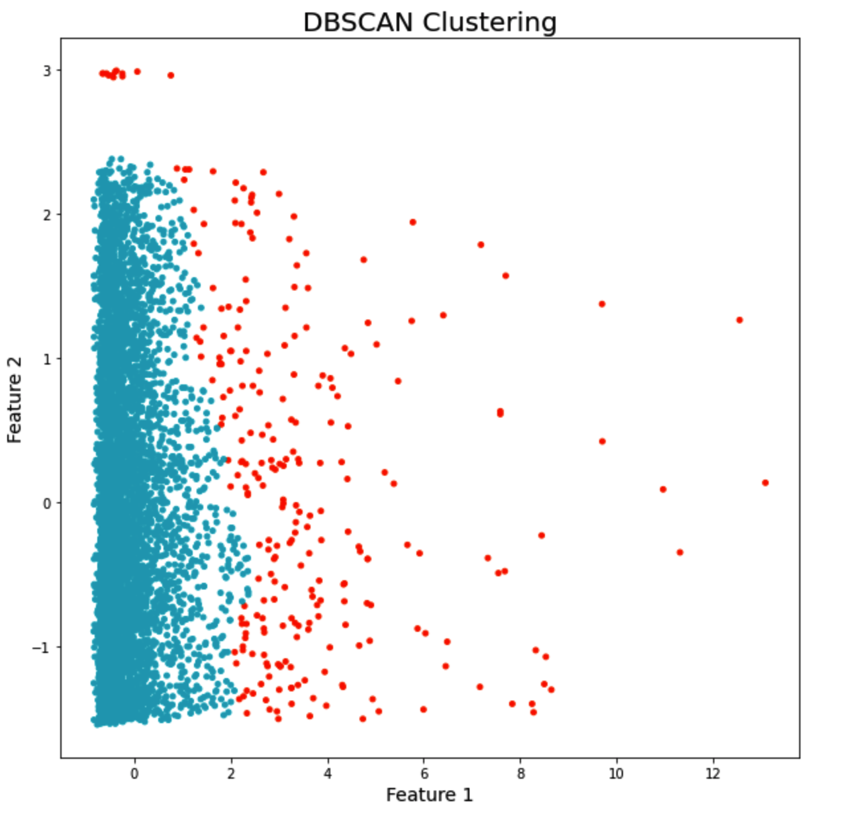
DBSCAN Clustering
Par defaut:
Recherche des meilleurs paramètres:
Clustering ajusté:

Slide 15
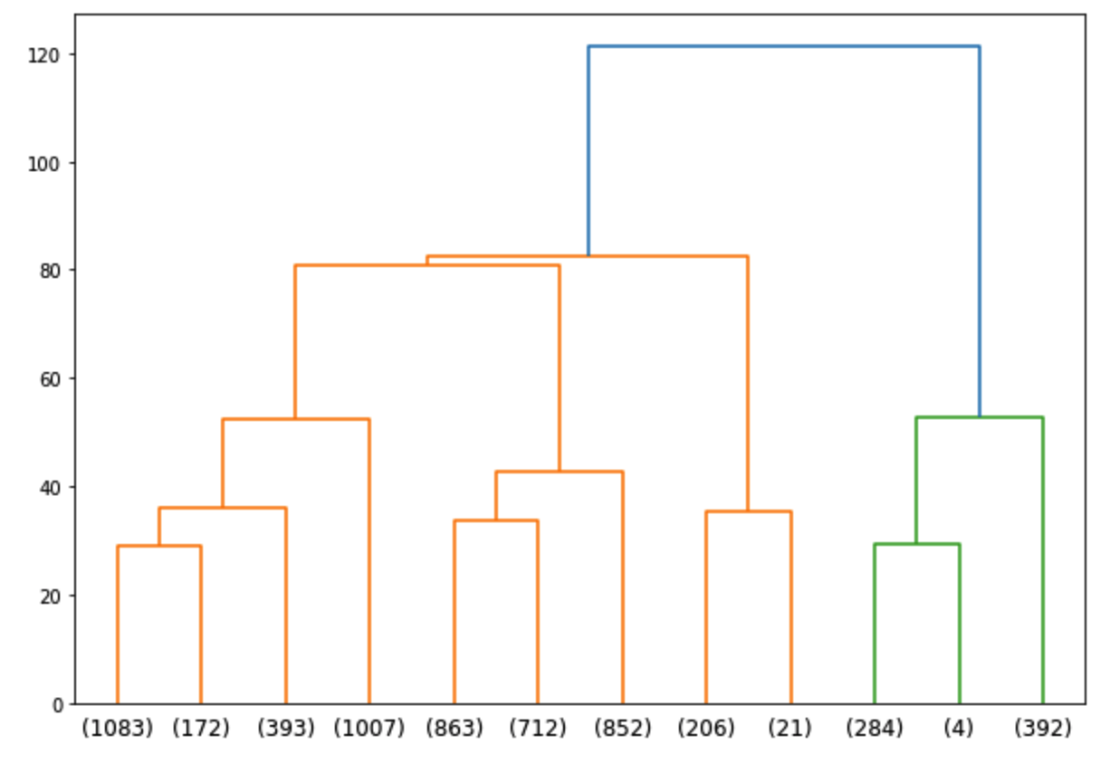
CAH – Classification Ascendante Hiérarchique
donne des clusters bien différenciés
impossible de réutiliser l'algorithme
consomment beaucoup d'énergie

Slide 16
Stabilité des clusters dans le temps
On veut savoir si notre algorithme fournira les mêmes segmentations dans le futur
On part d'une base de référence de premiere année (year0) obtenons le clustering 0 avec l'algorithme Kmeans
création des intervals de future (1 mois)
segmentation des intervals avec Kmeans ‘interval zero’
segmentation des intervals avec Kmeans fit pour l’interval
Comparaison des intervals segmentées différement avec
adjuster_rand_score

Slide 17
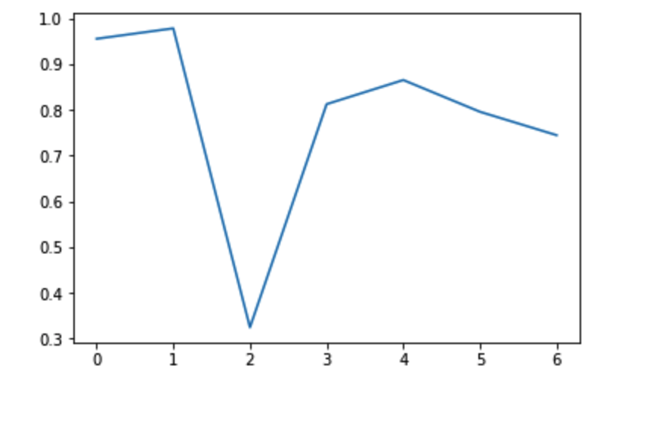
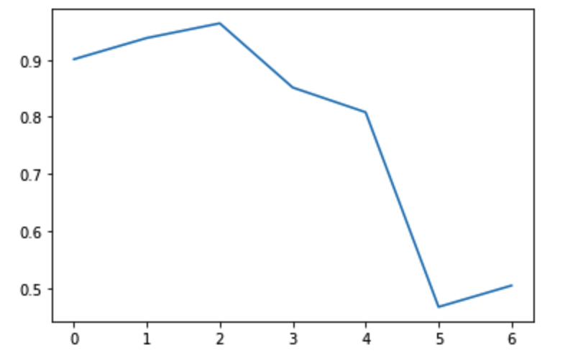
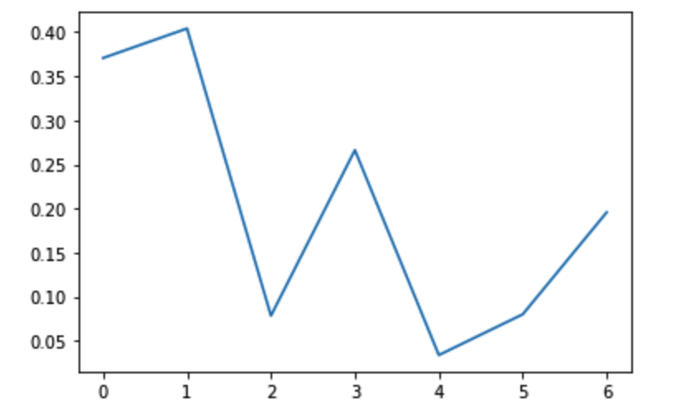
Stabilité des clusters dans le temps
Cluster 0
Cluster 1
Les clusters peuvent changer, il est donc recommandé d'ajuster régulièrement le clustering pour corriger la stratégie de vente.

Slide 18
Points d’amelioration
Les nouvelles valeurs numériques n'ont pas apporté beaucoup d'informations
regroupement par type d’achats
compter les nombres dans chaque groupe
nouvelles variables transformées à partir de valeurs catégorielles
Par example

